Slide 1
プログラミング教育
実践に向けて
児童生徒の情報活用能力育成のための教師のICT活用指導力向上研修
（奈良教育大学 情報センター）

Slide 2
「教育の情報化に関する手引」では…
小学校の「気づき」
コンピュータはプログラムで動いていること
プログラムは人が作成していること
コンピュータには得意なこと、できないことがあること
コンピュータが日常生活の様々な場面で使われ、生活を便利にしていること
コンピュータに意図した処理を行わせるためには必要な手順があること
そのために
教師の「はたらきかけ」が大切
一度作れば何度でも繰り返し実行できること
高速で毎回正確で同じ処理をすることが得意であること 等

Slide 3
プログラミングに関する学習活動の分類(手引より)
プログラミング教育
教育課程内
学習指導要領内
教育課程外
各教科等
５年算数、６年理科、・・・
音楽、図工・・・
学校を会場
NPOや企業、地元高校・大学等の協力によるイベント等
学校外
民間団体による塾やワークショップ等
学校裁量
全員向け
（土曜授業等）
特定の児童向け
（クラブ活動）
A
Ｂ
Ｃ
D
E
F

Slide 4
A.学習指導要領に例示されている単元等で実施するもの
プログラミングを通して、正多角形の意味を基に正多角形をかく場面(5年算数)
身の回りには電気の性質や働きを利用した道具があること等をプログラミングを通して学習する場面(6年理科)
探求課題として学習する場面(総合的な学習の時間)
「情報化の進展と生活や社会の変化」 ─ 自動販売機の仕組み
「まちの魅力」 ─ タッチパネル式案内掲示板の試作、観光案内
「情報技術を生かした生産や人の手によるものづくり」
─ 工場内の工業ロボット、自動運転のプログラミング

Slide 5
Notes:
Jnk4 こごろう で検索したらURLが見つかります

Slide 6
B.各教科等の内容を指導する中で実施するもの
様々なリズム・パターンを組み合わせて音楽をつくることをプログラミングを通して学習する場面(4年音楽)
音楽の創作用ソフトウェアの活用
都道府県の特徴を組み合わせて47都道府県を見つけるプログラムの活用を通して、その名称と位置を学習する場面(4年社会)
データ概念(オブジェクトのプロパティ)
自動炊飯器に組み込まれているプログラムを考える活動を通して、炊飯について学習する場面(6年家庭)
手順の自動化
課題について探求して分かったことなどを発表(プレゼンテーション)する学習場面(総合的な学習の時間)
ハイパーリンク型情報提示(対話型)

Slide 7
C.教育課程内で各教科等とは別に実施するもの
プログラミングの楽しさや面白さ、達成感などを味わえる題材などでプログラミングを体験する例
ゲーム、デジタル紙芝居
各教科等におけるプログラミングに関する学習活動の実施に先立って、プログラミング言語やプログラミング技能の基礎についての学習を実施する例
各教科等の学習を基に課題を設定し、プログラミングを通して課題の解決に取り組む学習を展開する例
自動追突防止装置のついた自動車の製作(5年社会：工業生産)
各教科等の学習を基に、プログラミングを通して表現したいものを表現する学習を展開する例
物語の場面をアニメーションで作成(国語)

Slide 8
プログラミング教育で目指すもの
情報活用能力育成をより細分化し、低学年・中学年・高学年それぞれに応じた情報活用能力の育成・ICT活用スキルの向上と関連性が不可欠
❶知識・技能
❷思考力・判断力・表現力等
❸学びに向かう力・人間性等
Notes:
中：高では、知識・技能の目標が増える

Slide 9
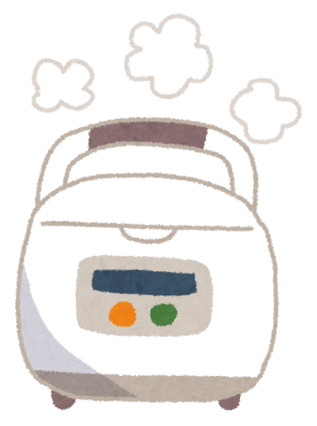
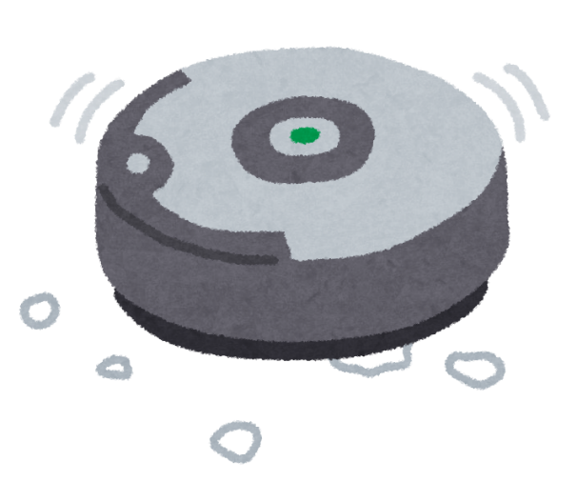
プログラミング教育で目指すもの
❶知識・技能
身近な生活でコンピュータが活用されていることや、問題の解決には必要な手順があることに気付くこと。
ブラックボックス化の解消
Notes:
中：高では、知識・技能の目標が増える

Slide 10
プログラミング教育で目指すもの
❷思考力・判断力・表現力等
発達の段階に即して「プログラミング的思考」を育成
自分が意図する一連の活動を実現するために、どのような動きの組み合わせが必要であり、一つ一つの動きに対応した記号を、どのように組み合わせたらいいのか、記号の組み合わせをどのように改善していけば、より意図した活動に近づくのか、といったことを論理的に考えていく力
小学校プログラミング教育の手引き（第三版）より
Notes:
中：高では、知識・技能の目標が増える

Slide 11
プログラミング教育で目指すもの
❸学びに向かう力・人間性等
発達の段階に即して、コンピュータの動きを、よりよい人生や社会づくりに生かそうとする態度を涵養
情報モラル、セキュリティを下地にして
Notes:
中：高では、知識・技能の目標が増える

Slide 12
小中高の関連

Slide 13
中学校では…
技術・家庭➡技術分野「D 情報の技術」での目標
「社会におけるコンピュータの役割や影響を理解するとともに、簡単なプログラムを作成できるようにすること」
ネットワークを利用した双方向性のあるコンテンツのプログラミングによる問題の解決
学校紹介Webページに、Q&A方式のクイズ等の双方向性のあるコンテンツ
教室内で動作する簡易なチャット
既存のコンテンツの改善の余地を考える 等
計測・制御のプログラミングによる問題の解決
気温・湿度などによる自動栽培ロボットのモデル
障害物や危険な状況を回避する生活サポートロボットのモデル

Slide 14
高等学校では…
必履修科目「情報Ⅰ」(3)コンピュータとプログラミング
オープンデータを用いた単純なアルゴリズム
探索や整列などの典型的なアルゴリズム
APIなどを用いた構造化、平易な記述
選択科目「情報Ⅱ」(4)情報システムとプログラミング
POSシステム
CS型のスマホアプリの制作
掲示板などのWebシステム
独居シニアの見守りシステムの設計と制作
知識・技能の目標
コンピュータの働きを科学的に理解するとともに、実際の問題解決にコンピュータを活用できるようにすること

Slide 15
既存の教科が下地となる「概念理解」
画面への入出力
レイヤー ➡ 図画工作
座標 ➡ 算数
ドット・光の三原色 ➡ 理科
論理演算
AND OR 等 ➡ 算数
センサーや制御
電気信号 ➡ 理科
アドレス、ポート ➡ ？？
プロトコル ➡ ？？

Slide 16
社会からみた 「プログラミングができる」への期待

Slide 17
社会からみた「プログラミングができる」への期待
知恵・文化の継承
既存のシステムの改修、プラットフォーム上での追加構築が大半。オープンソース文化等もある
「本にまとめて残し、それを理解していく文化の継承」と同じ
「コンピュータに意図した処理を行うように指示」すれば動作するという「モノとしての理解」
コンピュータは「包丁」のような目的が決まった道具ではなく、「誰かが作ったアプリ」を入れれば動くというゲーム機でもなく、「未完成な汎用機(なんでもできる)」

Slide 18
「プログラミングで育む」への期待
プログラムを作る➡使う(自分)
手順を自動化する(それに気づく)
省力化・効率化・分業化
シミュレーション(思考を確かめる)
プログラムを作る➡使う(他者) 例：ゲーム、クイズ
人に役立つモノづくり(社会への参画)
PDCAで改良
要求定義→仕様書→開発(プログラム)への参加
プログラミング体験を通じて高める力
作りたいことを伝えて理解しあえるコミュニケーション力
作りたいように作れる問題解決力
分業・協力できるように話し合う

Slide 19
実践をすすめていくために…

Slide 20
プログラミングという活動
一度つくっておけば、…の時にも利用できるね
命令をまちがえた
考え方をまちがえた
前提条件をまちがえた
再利用
汎用性
うまく動かない
動くけど
もっとよくしたい
試行錯誤
問題解決
相手意識
効率化
思ったとおり
動いた!
利用者にとって
使いやすく、安全に、わかりやすく・・・

Slide 21
到達指標（試案）
低学年
順序だてて指示したことが自動的に順番に動くことが理解できる
中学年
条件分岐(判断)や繰り返しを活用し、指示された動作をするように、手順を組み立てて表すことができる
高学年
手順を組み合わせて、計画したものを作ることができる

Slide 22
到達指標（試案）
低学年
順序だてて指示したことが自動的に順番に動くことが理解できる
自分の朝の活動を箇条書きに書き出し説明する
コンピュータやデジタルカメラ、スマートフォンの操作時
アンプラグドで、ゲームやおもちゃ作り等を自らで活動

Slide 23
到達指標（試案）
中学年
条件分岐(判断)や繰り返しを活用し、指示された動作をするように、手順を組み立てて表すことができる
ローマ字とかな漢字変換の仕組み
Google等の検索エンジンの使い方と動作ロジック
電子辞書の操作(横断検索、単語帳等)
音楽の創作用ソフトウェア
工場見学時に見る製造機器類の動作を通じてプログラミングプラットフォームに慣れる

Slide 24
到達指標（試案）
高学年
手順を組み合わせて、計画したものを作ることができる
調理のプロセスを整理し、分業や同時作業で効率的で同時提供するように計画して実施
自分たちや地域に役立つプロダクトの作成
学校でのイベントの会場案内パネル
学校でのイベント用のWebサイト
共に問題解決する態度
ペアで協力して
班ごとで協力しながら
多様な解決方法を学びながら
班で役割を担いながら
ニーズを収集・分析して

